Slide 1
Kính chào
Ban giám hiệu cùng quý thầy cô về dự Chuyên đề môn Tiếng Việt lớp 3
Kính chào
quý thầy cô về dự Chuyên đề môn Tiếng Việt
lớp 3

Slide 2
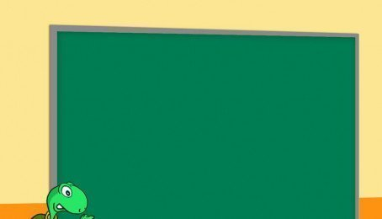
Khởi động

Slide 3
Nêu tác dụng của dấu hai chấm ?
- Báo hiệu phần liệt kê.
- Báo hiệu phần giải thích.
- Báo hiệu lời nói trực tiếp của nhân vật.

Slide 4
Thứ Tư ngày 28 tháng 2 năm 2024
Tiếng Việt
Bài 12: Luyện tập:
Dấu ngoặc kép; Đặt và trả lời câu hỏi Bằng gì? (tr.53)
Giáo viên: Lê Thị Liên

Slide 5
Khám phá

Slide 6
Dấu câu nào được dùng để đánh dấu lời đối thoại của các nhân vật trong đoạn văn dưới đây?
Gần trưa, ông ngoại về đến nhà. Ông khoe với Diệp: “Hôm nay, ông đăng kí lớp học tiếng Anh rồi nhé!”. Diệp tròn mắt: “Ông nhiều tuổi sao còn học ạ?”. Ông bảo: “Trẻ, già đều cần học cháu ạ!”. Diệp thắc mắc: “Thế nếu phải họp phụ huynh thì ai sẽ đi họp cho ông ạ?”
(Theo Khánh Toàn)

Slide 7
Hôm nay, ông đăng kí lớp học tiếng Anh rồi nhé!
Ông nhiều tuổi sao còn học ạ?
Thế nếu phải họp phụ huynh thì ai sẽ đi họp cho ông ạ?
Trẻ, già đều cần học cháu ạ!

Slide 8
Gần trưa, ông ngoại về đến nhà. Ông khoe với Diệp: “Hôm nay, ông đăng kí lớp học tiếng Anh rồi nhé!”. Diệp tròn mắt: “Ông nhiều tuổi sao còn học ạ?”. Ông bảo: “Trẻ, già đều cần học cháu ạ!”. Diệp thắc mắc: “Thế nếu phải họp phụ huynh thì ai sẽ đi học cho ông ạ?”

Slide 9
- Dấu ngoặc kép dùng để đánh dấu lời nói trực tiếp hoặc câu nói trọn vẹn của nhân vật hay của một người nào đó.
- Trước dấu ngoặc kép ta phải thêm dấu hai chấm.

Slide 10
Nàng tiên vung cây đũa thần lên và bảo Em nào làm việc chăm chỉ sẽ được nhận quà.
:
“
”

Slide 11
Tôi vẫn nhớ như in lời kể của bà
Cây xoài này, ông mang từ Cao Lãnh về trồng.
:
“
”

Slide 13
2. Ghép ý ở cột A với ý phù hợp ở cột B để tạo câu.

Slide 14
3. Dựa vào tranh đặt và trả lời câu hỏi “Bằng gì?”

Slide 17
Vận dụng

Slide 18
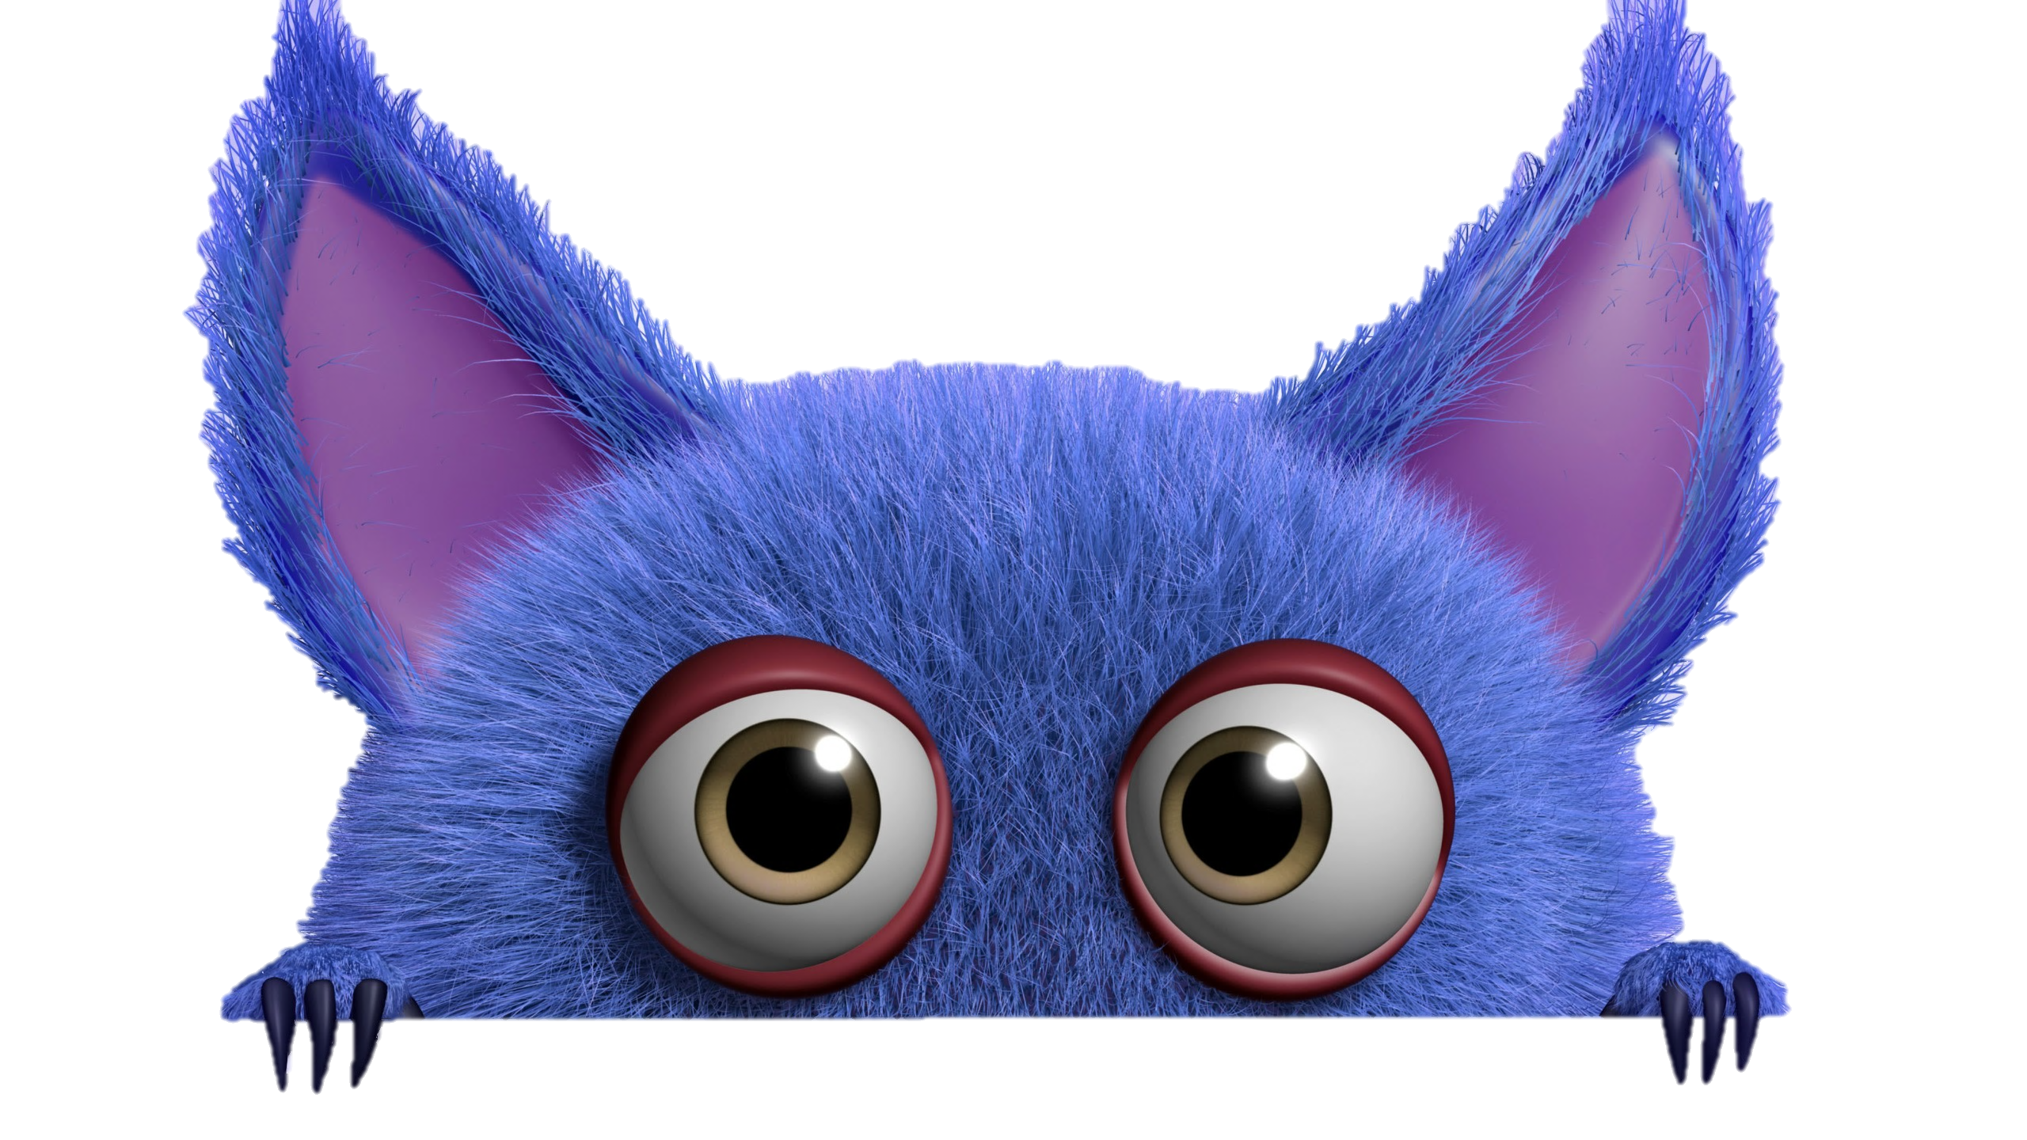
TRÒ CHƠI HỘP QUÀ BÍ MẬT

Slide 20
Nêu tác dụng của dấu ngoặc kép?
- Đánh dấu lời nói trực tiếp hoặc câu nói trọn vẹn của nhân vật hay của một người nào đó.
1 thẻ đặc quyền
GO HOME

Slide 21
Chiếc bàn giáo viên được làm bằng gì?
Chiếc bàn giáo viên được làm bằng gỗ.
1 cục tẩy
GO HOME

Slide 22
Bà em chải tóc bằng gì?
Bà em chải tóc bằng lược.
1 chiếc bút
GO HOME

Slide 23
Lời nói trực tiếp hoặc lời nói trọn vẹn của nhân vật được đánh dấu bằng dấu câu nào?
Dấu ngoặc kép
1 chiếc thước kẻ
GO HOME

Slide 24
Kính chào
Ban giám hiệu cùng quý thầy cô về dự Chuyên đề môn Tiếng Việt lớp 3
Xin cảm ơn
quý thầy cô
và các em học sinh!

